Slide 2
نحوه نصب و استفاده از نرم افزار اسکایپ

Slide 4
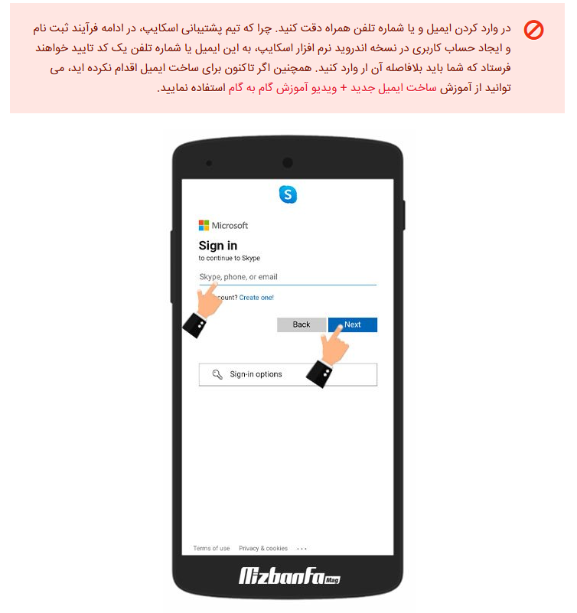

Slide 5
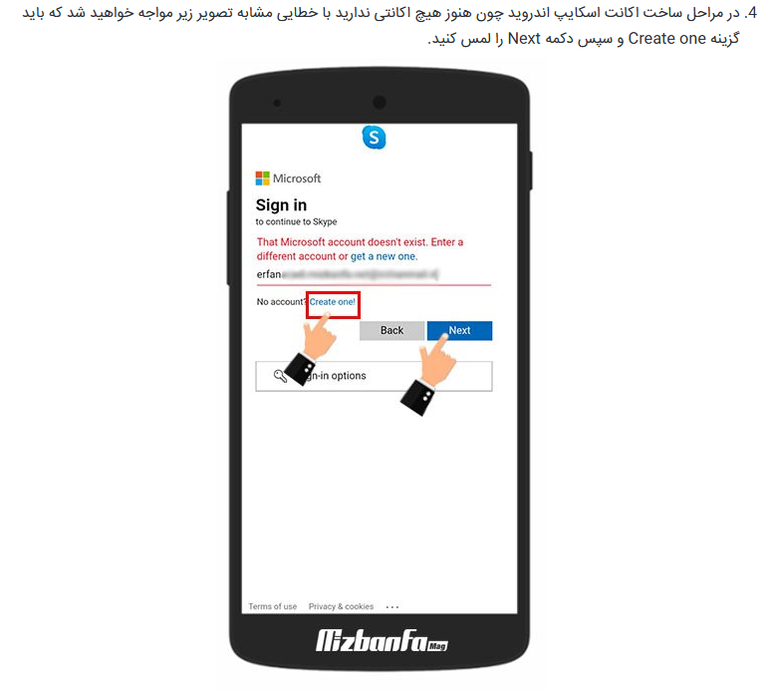

Slide 6
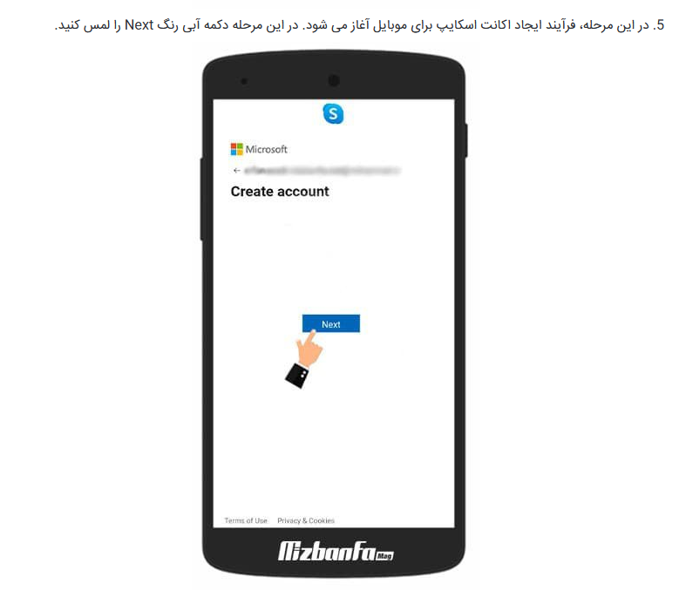

Slide 7
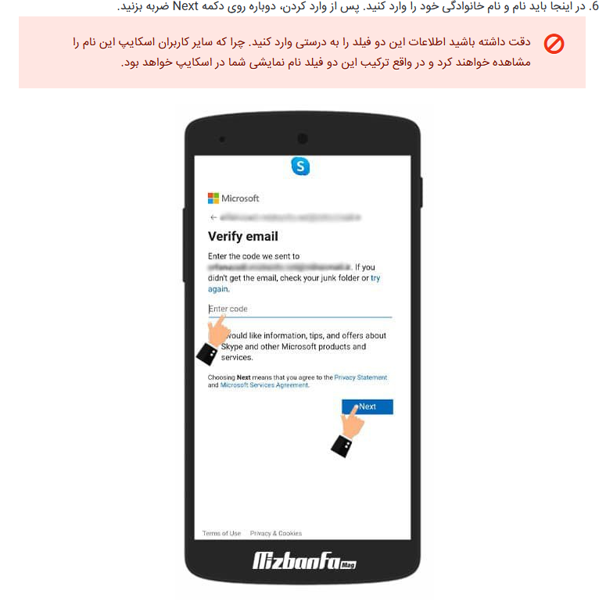

Slide 8
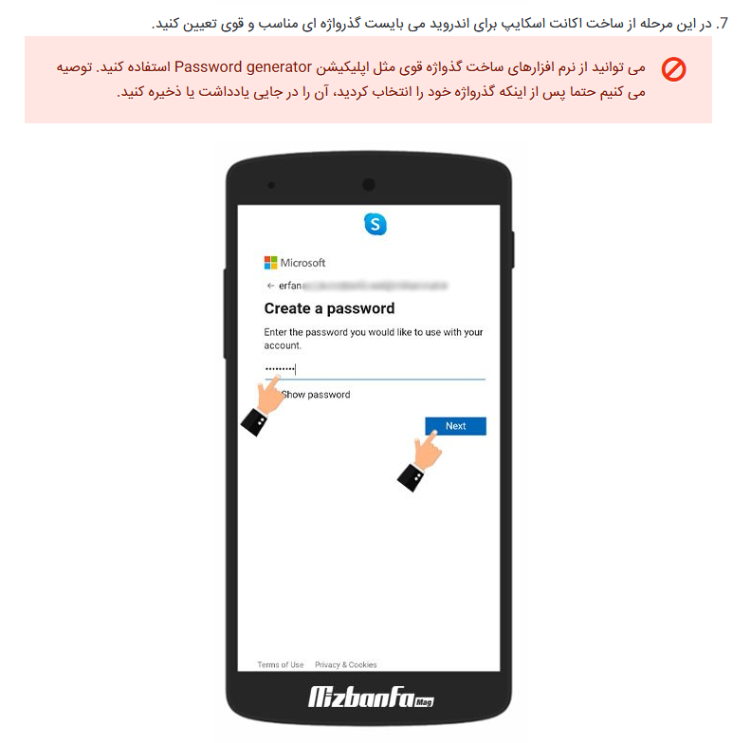

Slide 9
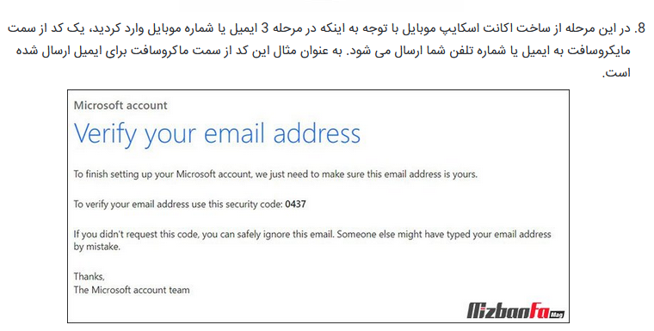

Slide 10
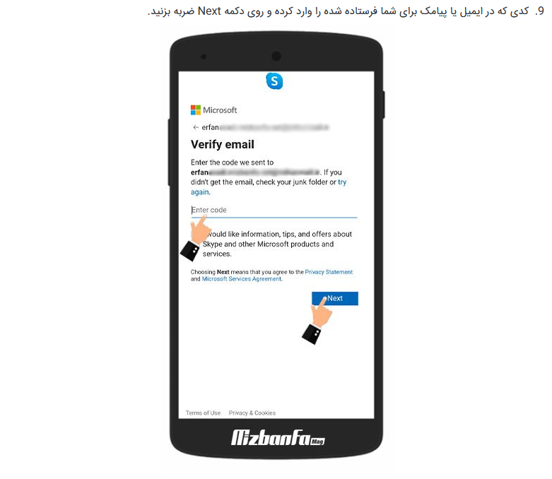

Slide 11
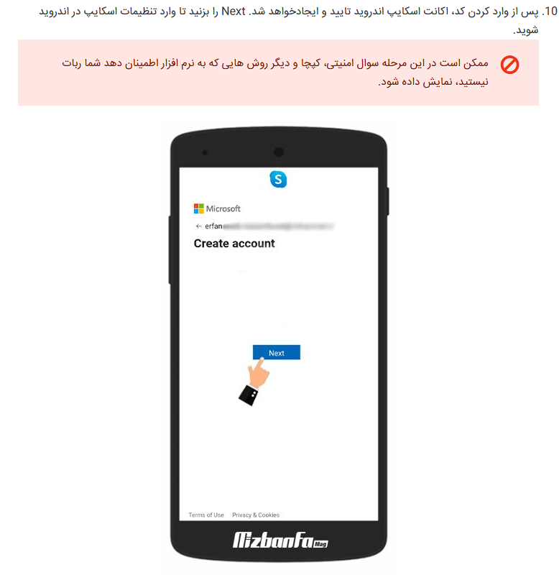

Slide 13
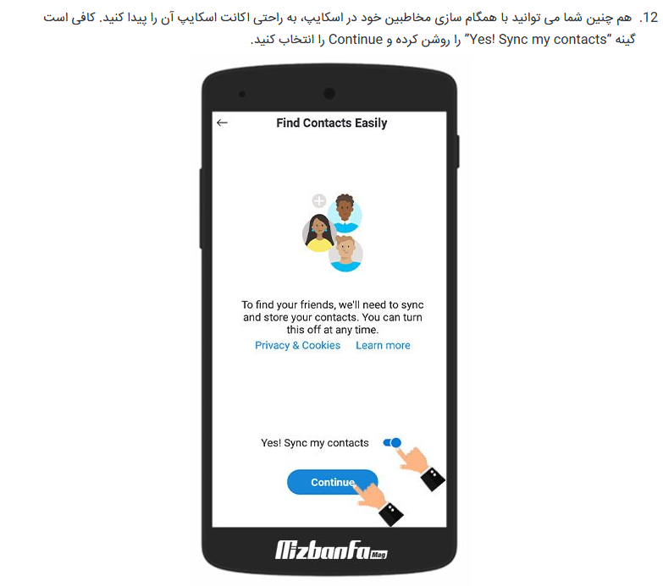

Slide 14
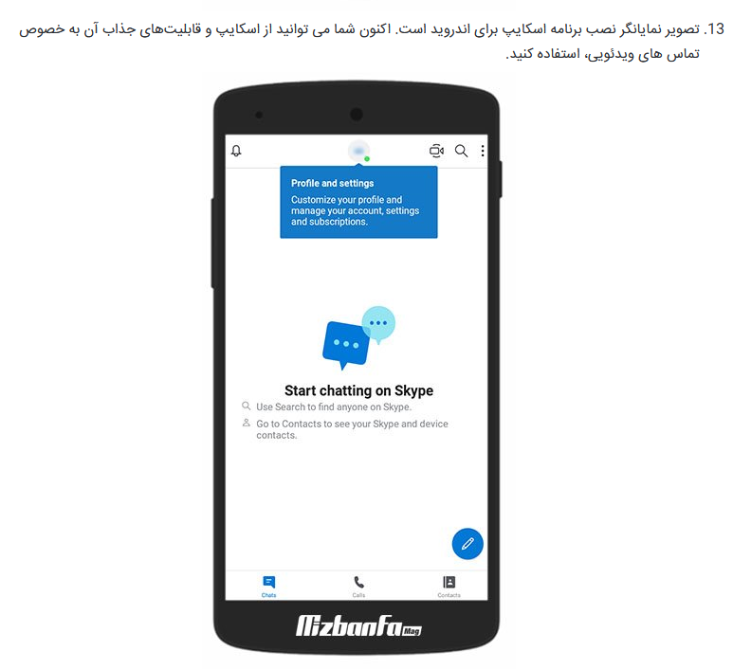

Slide 16
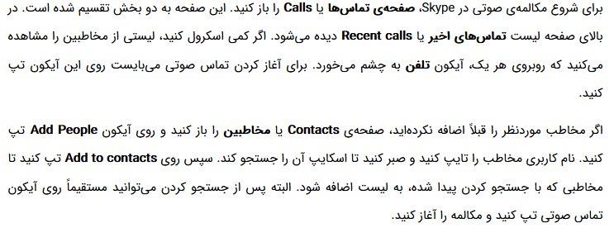

Slide 17
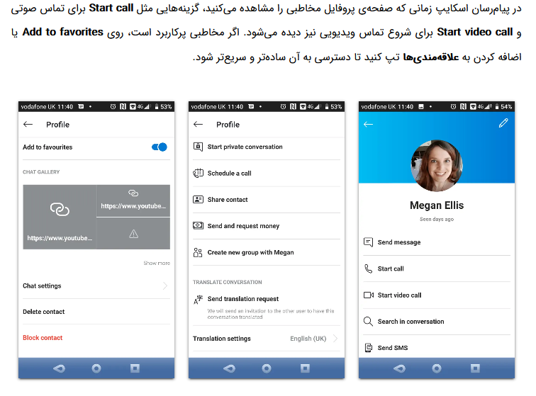

Slide 18
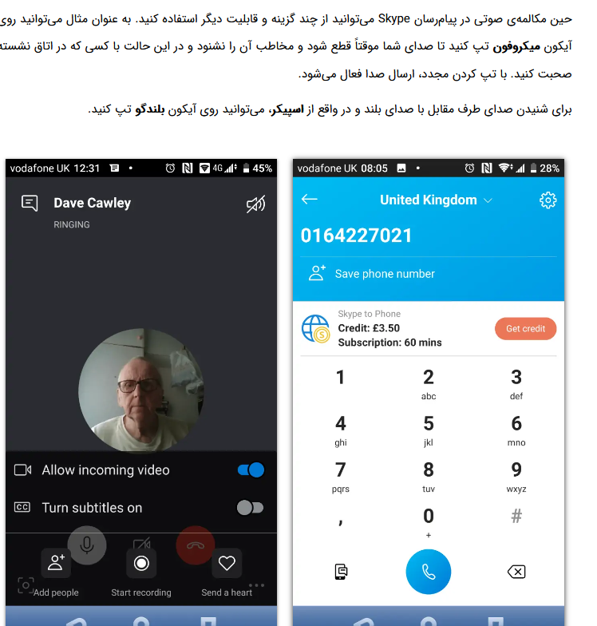

Slide 20
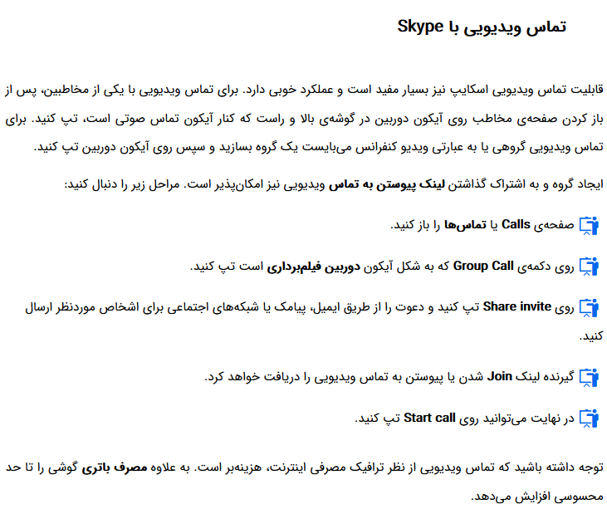

Slide 22
برقراری تماس صوتی در اسکایپ با کامپیوتر برای برقراری تماس صوتی در اسکایپ، ابتدا مطمئن شوید که میکروفون و بلندگوی کامپیوتر یا هدفون شما آماده هستند و درصورت نیاز آن ها را وصل کنید. سپس روی منوی سه نقطه در بالای پنجره کلیک کنید و به تنظیمات یا Settings بروید. سپس در بخش های Speakers و Microphone، اگر از خود دستگاه استفاده می کنید Default device را بزنید و در غیر اینصورت میکروفون و اسپیکر خود را انتخاب کنید.

Slide 23
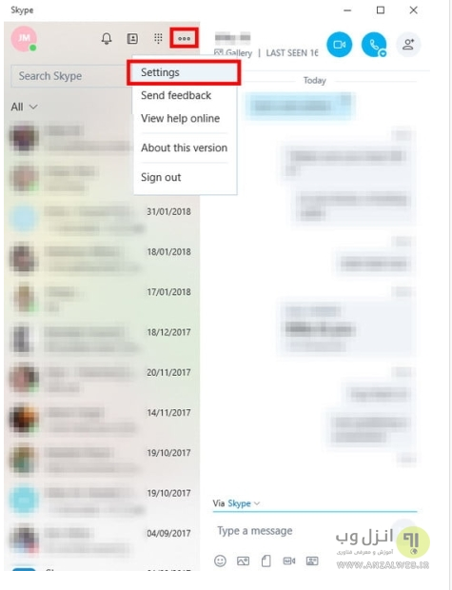

Slide 24
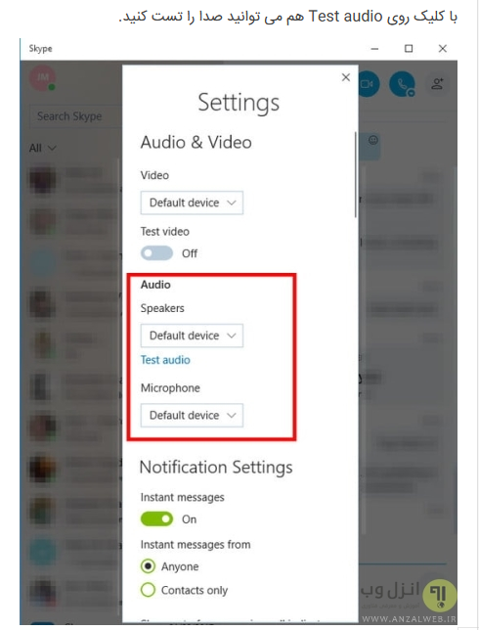

Slide 25
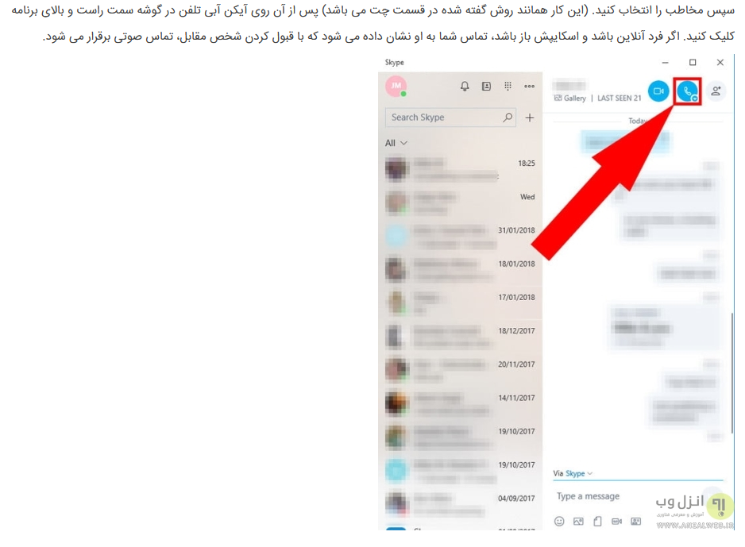

Slide 26
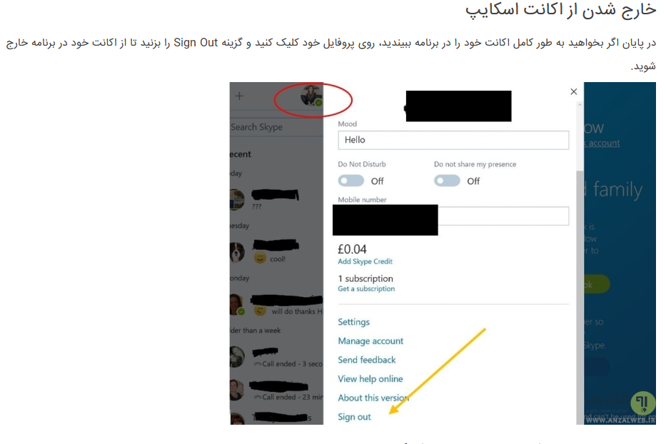

Slide 27
تهیه وتنظیم درمرکز توسعه پژوهشهای بالینی بیمارستان نمازی شیراز : دکتر معصومه قدوسی جوهری دکتر مریم غلامی خانم مرضیه فرهادی پور خانم مرجان غلامی

Slide 28
برگرفته از: آموزش استفاده از اسکایپ در اندرویدو آیفون,علیرضا شیری, it-planet.ir آموزش نحوه تنظیمات و نصب اسکایپ(Skype)در ویندوز , https://anzalweb.ir چطور با اسکایپ کار کنیم؟ https://jalebamooz.com

